Slide 1
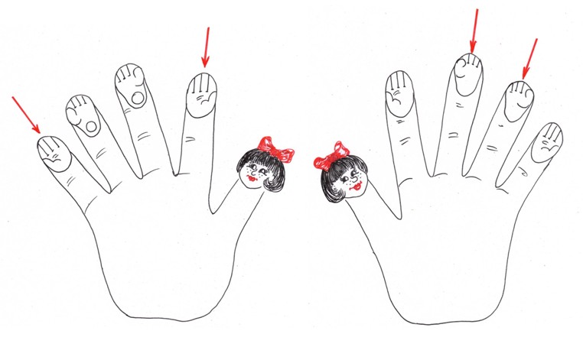
СУ-ДЖОК ИГРА ДЛЯ ДЕТЕЙ
«Ветер»
Выполнила: Крылепова Т.В. учитель-логопед МАДОУ ЦРР – детского сада № 29, г. Кызыл

Slide 2
Ветер по лесу гулял,
Ветер листики считал:
(Прокатывание шарика между
ладонями.)

Slide 3
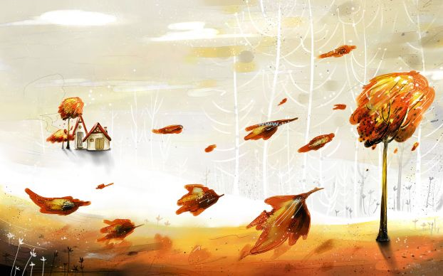
Вот дубовый,
Прокатывание шарика по каждому пальцу, начиная с мизинца (на каждую строчку)

Slide 4
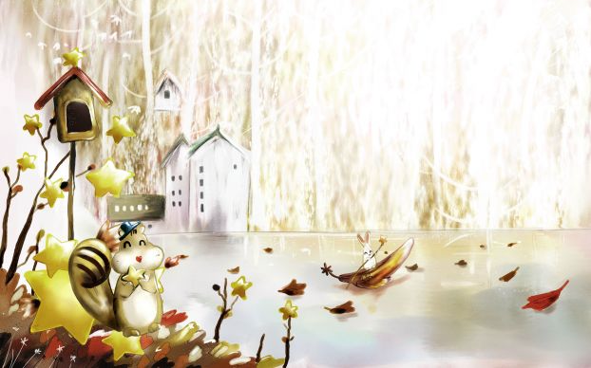
Вот кленовый,

Slide 5
Вот рябиновый резной,

Slide 6
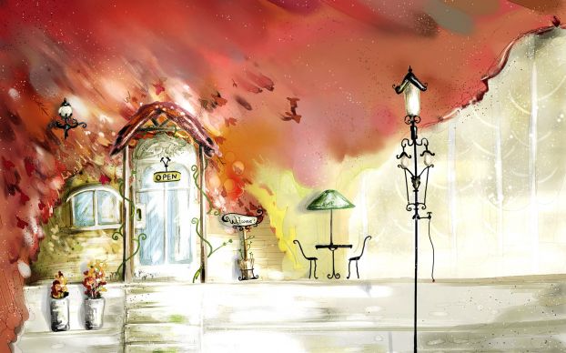
Вот с березки золотой,

Slide 7
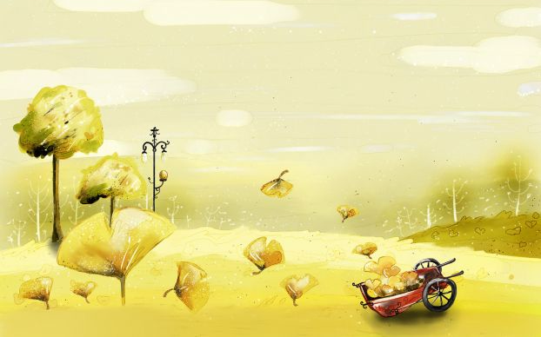
Вот последний лист с осинки,
Ветер бросил на тропинку.
Круговые вращения шарика между ладонями.

Slide 8
При создании использовались материалы:
Клипарты:
http://www.lenagold.ru/
Фоны:
http://nnm.ru/blogs/luxy/vremena_goda_osen/

